Slide 1
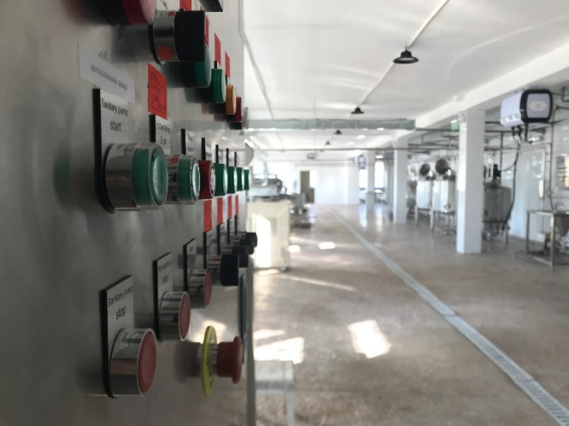
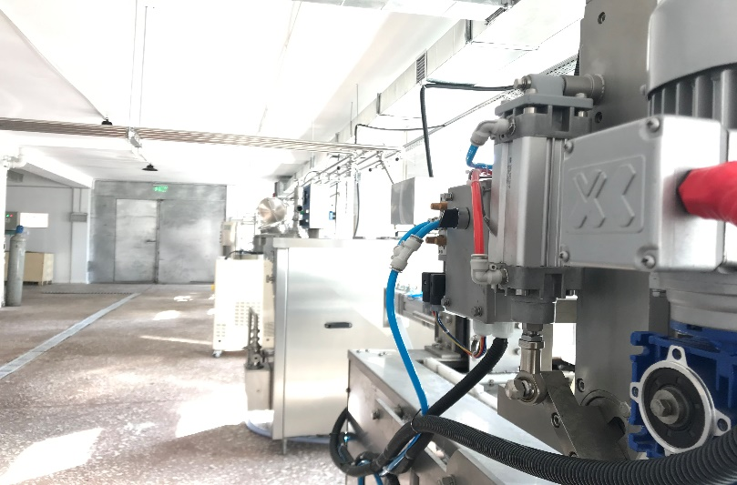
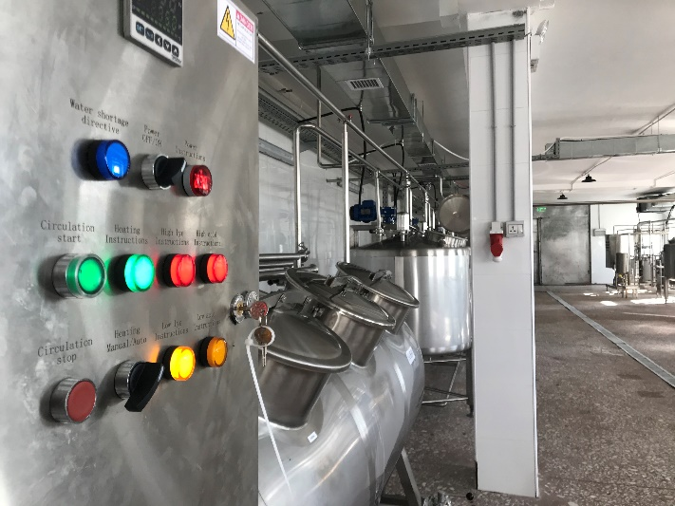
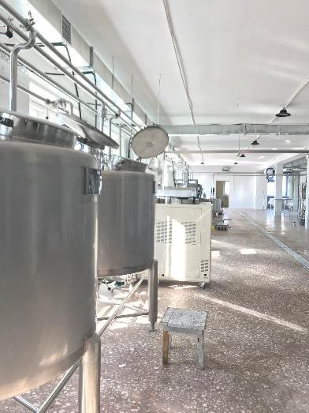
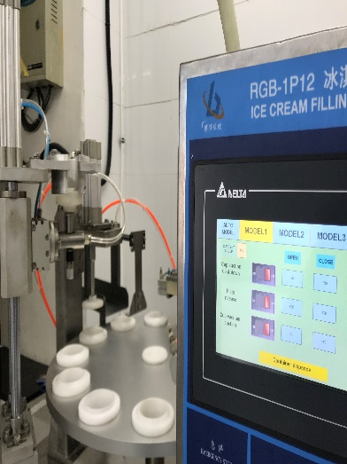

2021 онд бид Сүү сүүн бүтээгдэхүүн боловсоруулах 300LH машин , BGJ-2A зайрмаг савлах бүрэн автомат шугам угсарч бүрэн ажилд оруулсан

